Slide 1
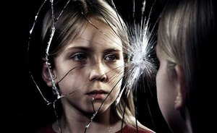
Соціальний супровід учнів, які опинилися у складних
життєвих
обставинах
Ткаченко В.О., соціальний педагог ДПТНЗ «Харківське вище професійне
училище будівництва»

Slide 2
СКЛАДНІ ЖИТТЄВІ ОБСТАВИНИ
це інвалідність, часткова втрата рухової активності у зв'язку із старістю або станом здоров'я, самотність, сирітство, безпритульність, відсутність житла або роботи, насильство, зневажливе ставлення та негативні стосунки у сім'ї, малозабезпеченість, психологічний чи психічний розлад, стихійне лихо, катастрофа тощо.

Slide 3
Девіантна поведінка - це загальна назва для різних порушень правил поведінки які відхиляються від норми.

Slide 4
Факторами впливу девіантної поведінки є:
Біологічні: Соціально-культурні:
•наслідки спадковості; •зниження морально-етичного рівня;
•вроджені психопатії; •поширення кримінальної субкультури;
Психологічні: •руйнування духовних цінностей;
•інфантилізм; •пропаганда в засобах масової •підвищений рівень тривожності; інформації насильницьких та
•потяг до самоствердження; безвідповідальних стереотипів Соціально-економічні: поведінки
•майнове розшарування суспільства;
•доступність алкоголю та тютюну.
Соціально-педагогічні:
•зростання кількості сімей з конфліктними
та асоціальними стилями виховання.

Slide 5
Види девіантної поведінки :
пияцтво 15%
наркоманія 3%
правопорушення 25%
злочинність 2%
суїцид 1%

Slide 6
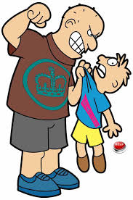
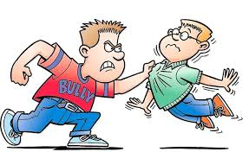
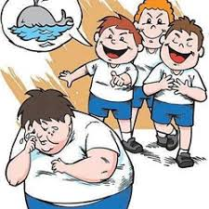
Булінг 20 %– це (залякування, цькування, задирство) — прояв агресії з подальшим залякуванням особистості і появою можливості її повного підпорядкування собі і своїм інтересам.

Slide 7
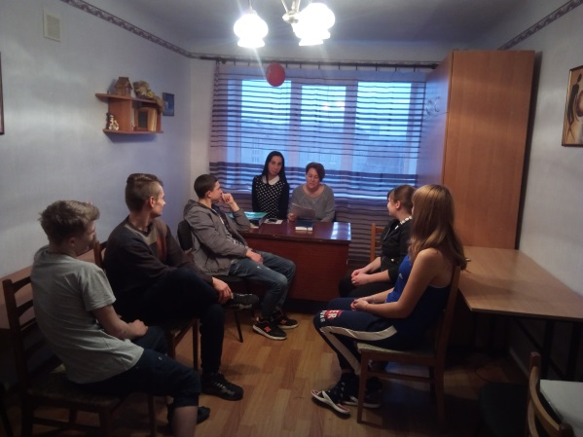
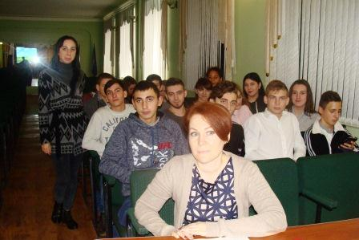
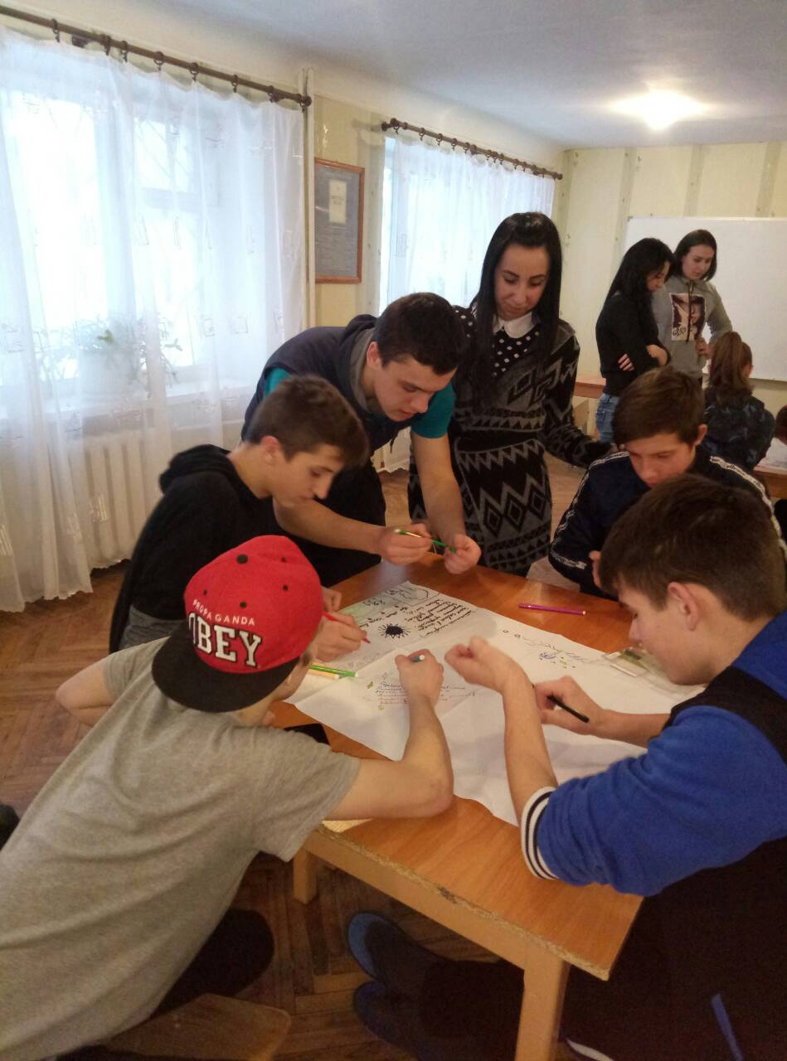
Методи профілактики запобігання девіантної поведінки:
виховні бесіди

Slide 8
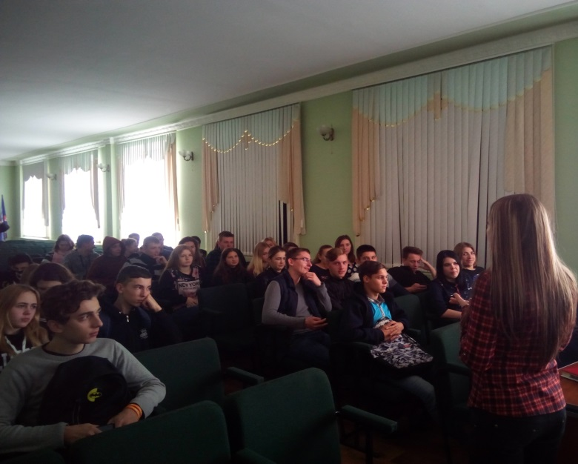
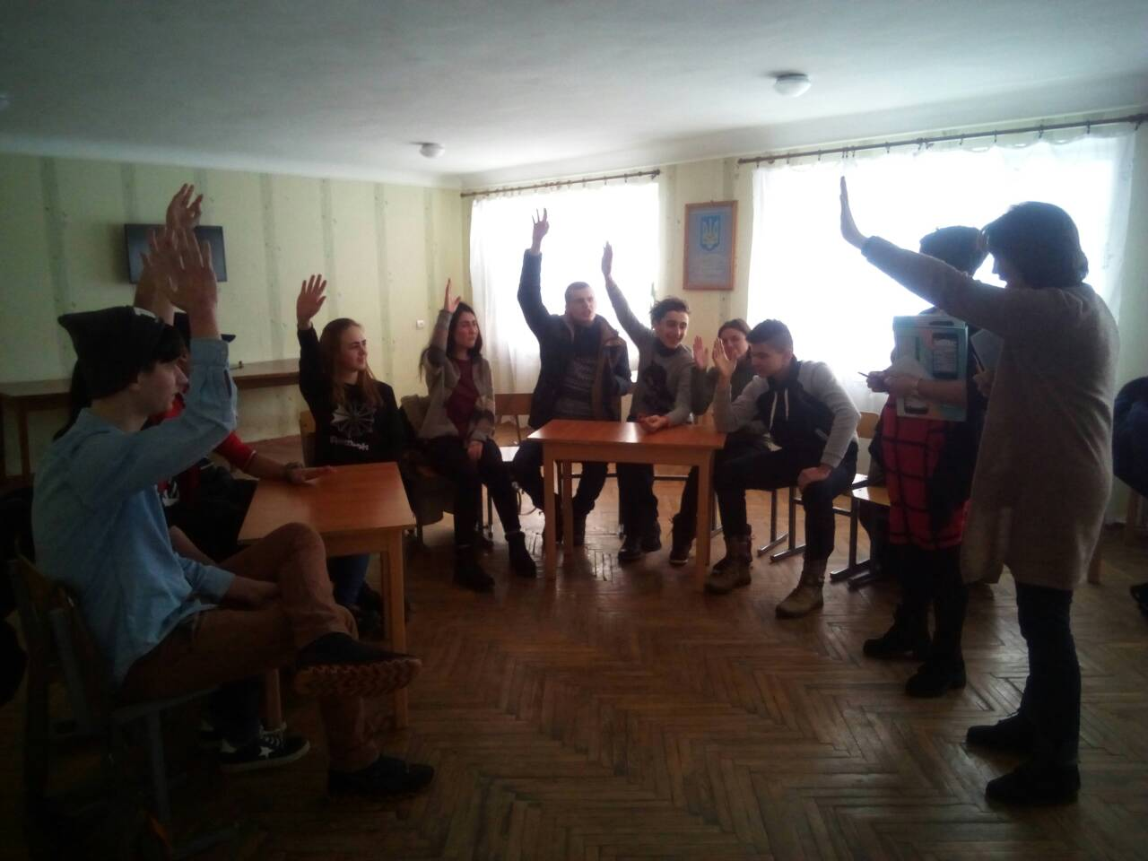
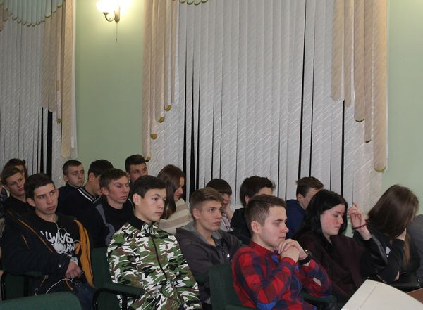
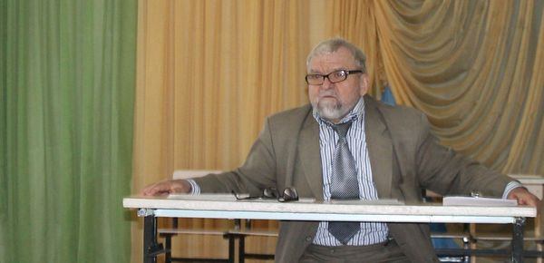
лекції

Slide 9
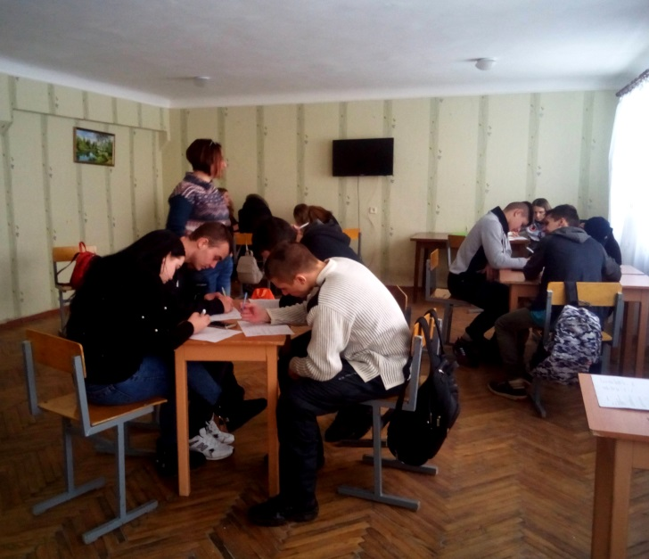
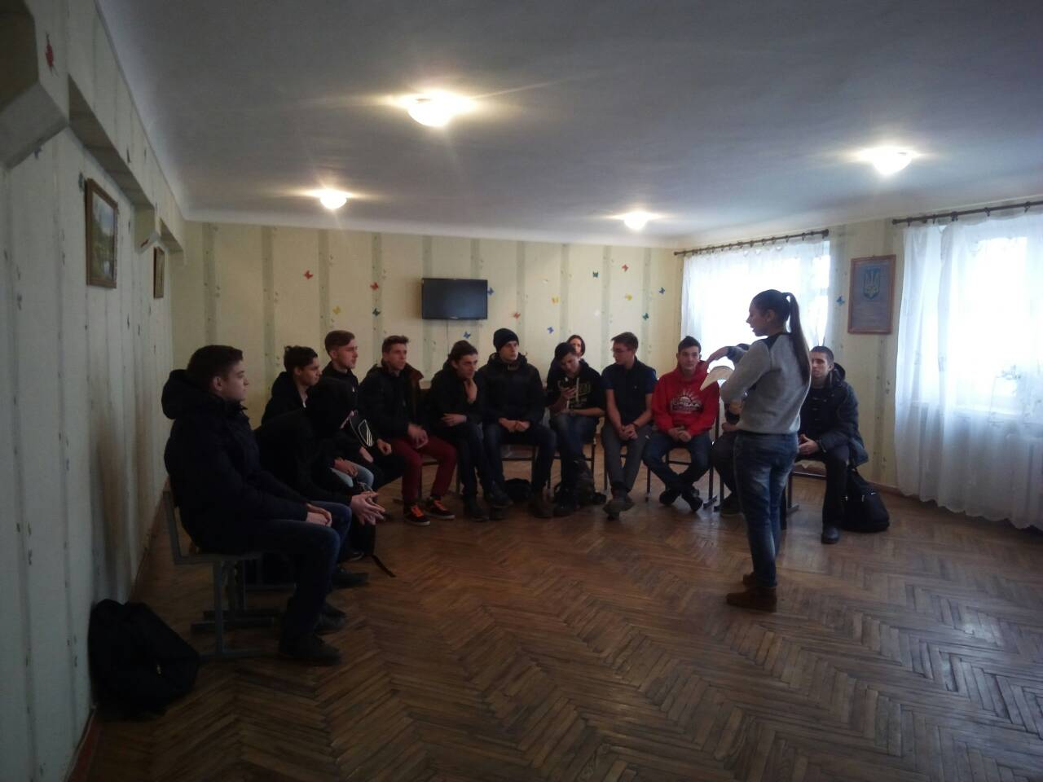
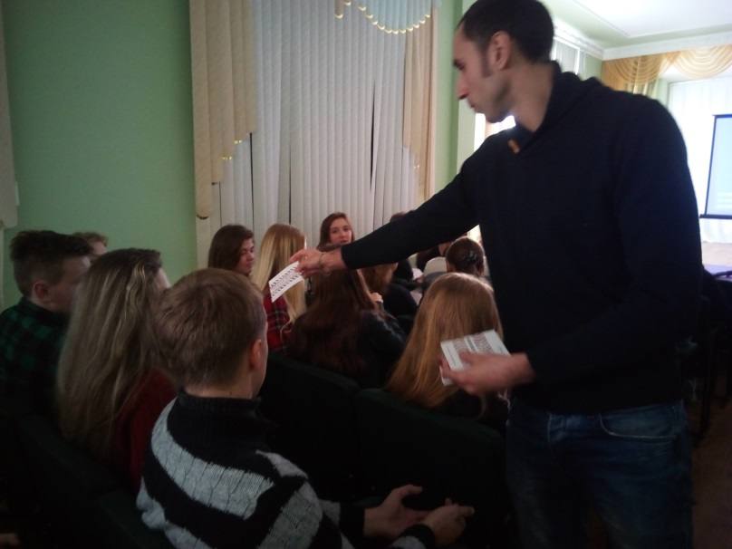
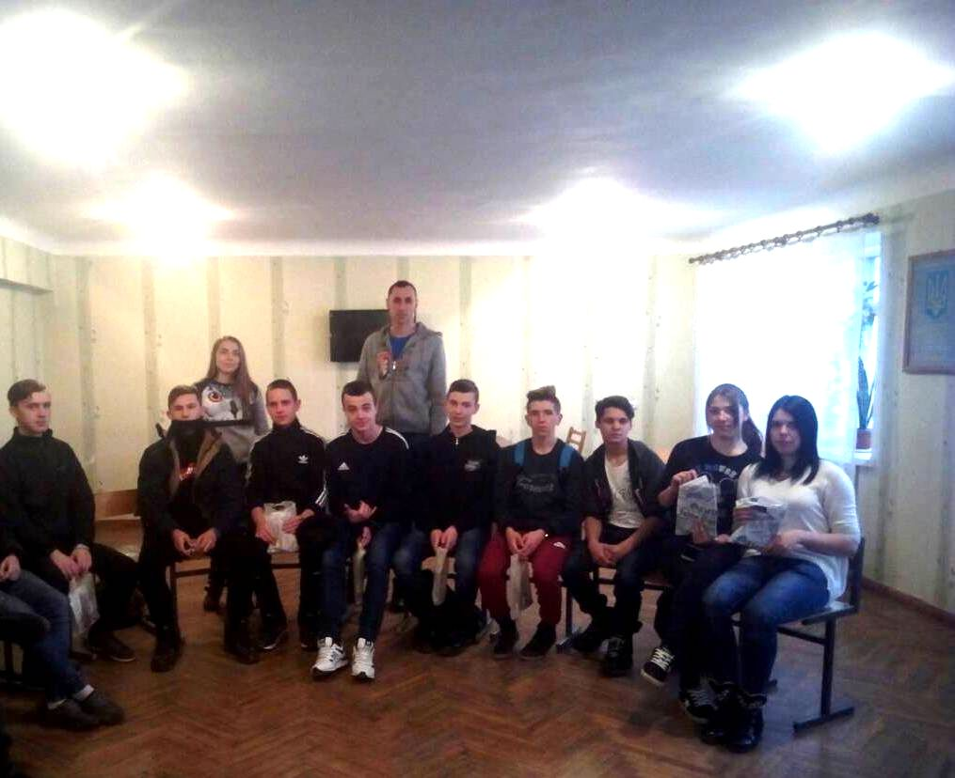
Співпраця з ЦДП «Компас»

Slide 10
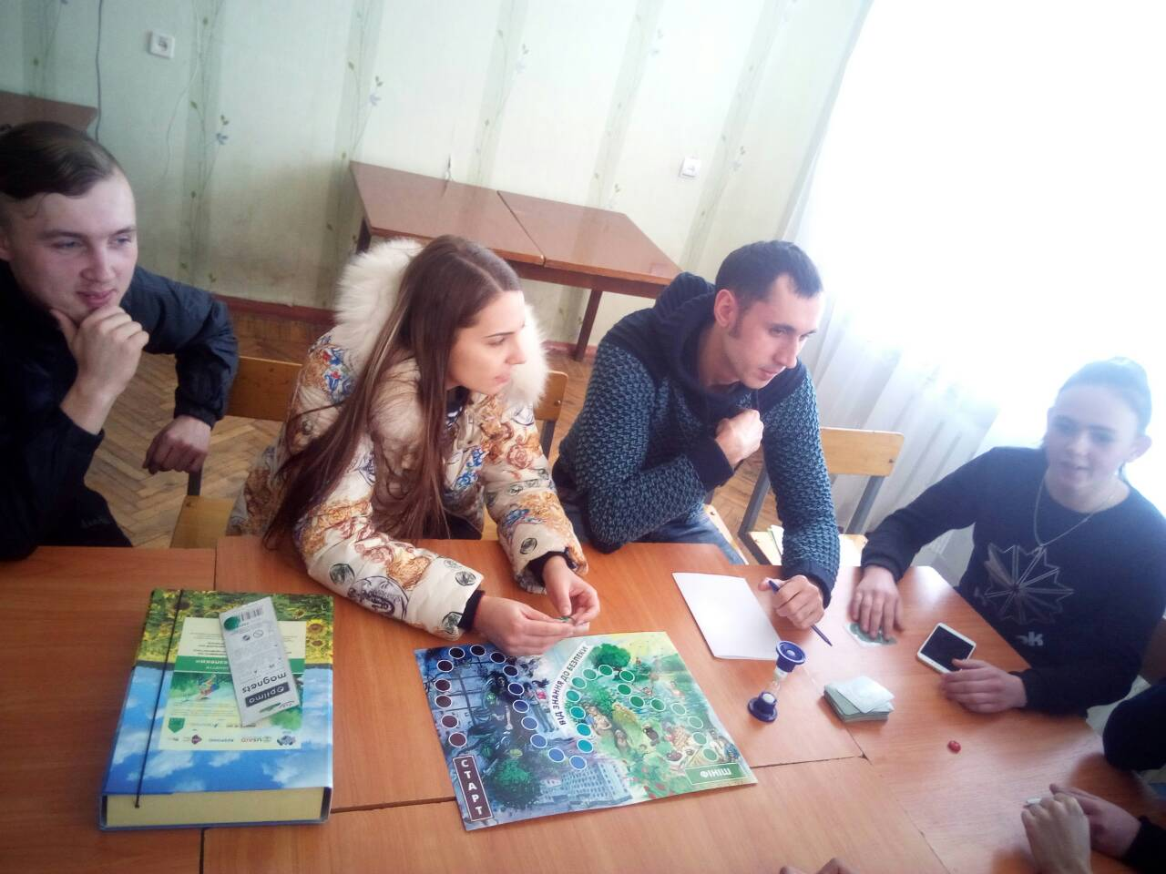
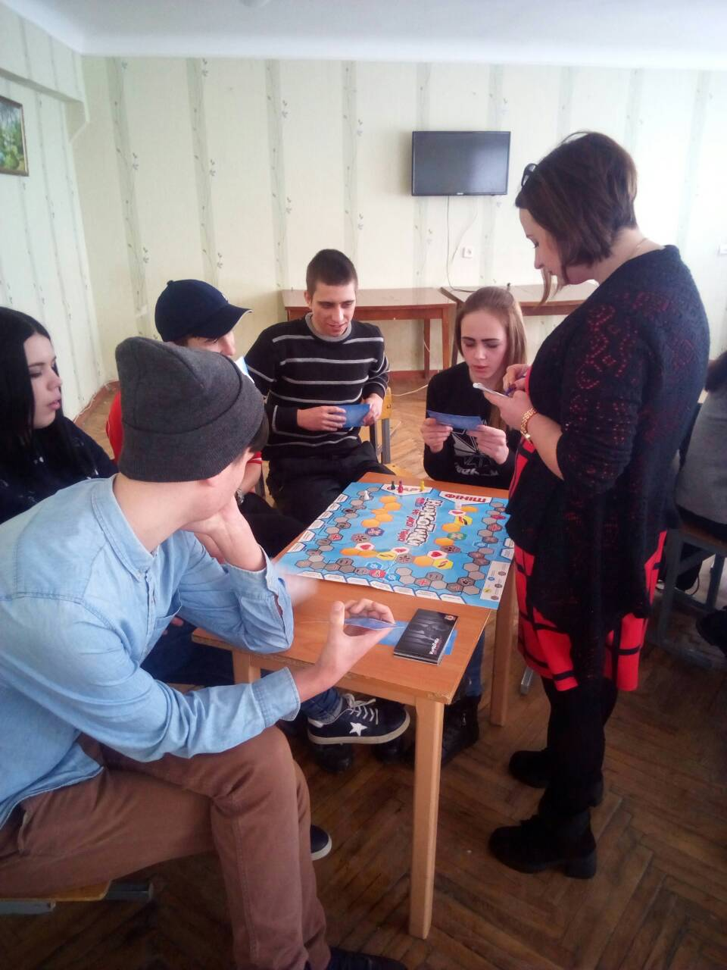
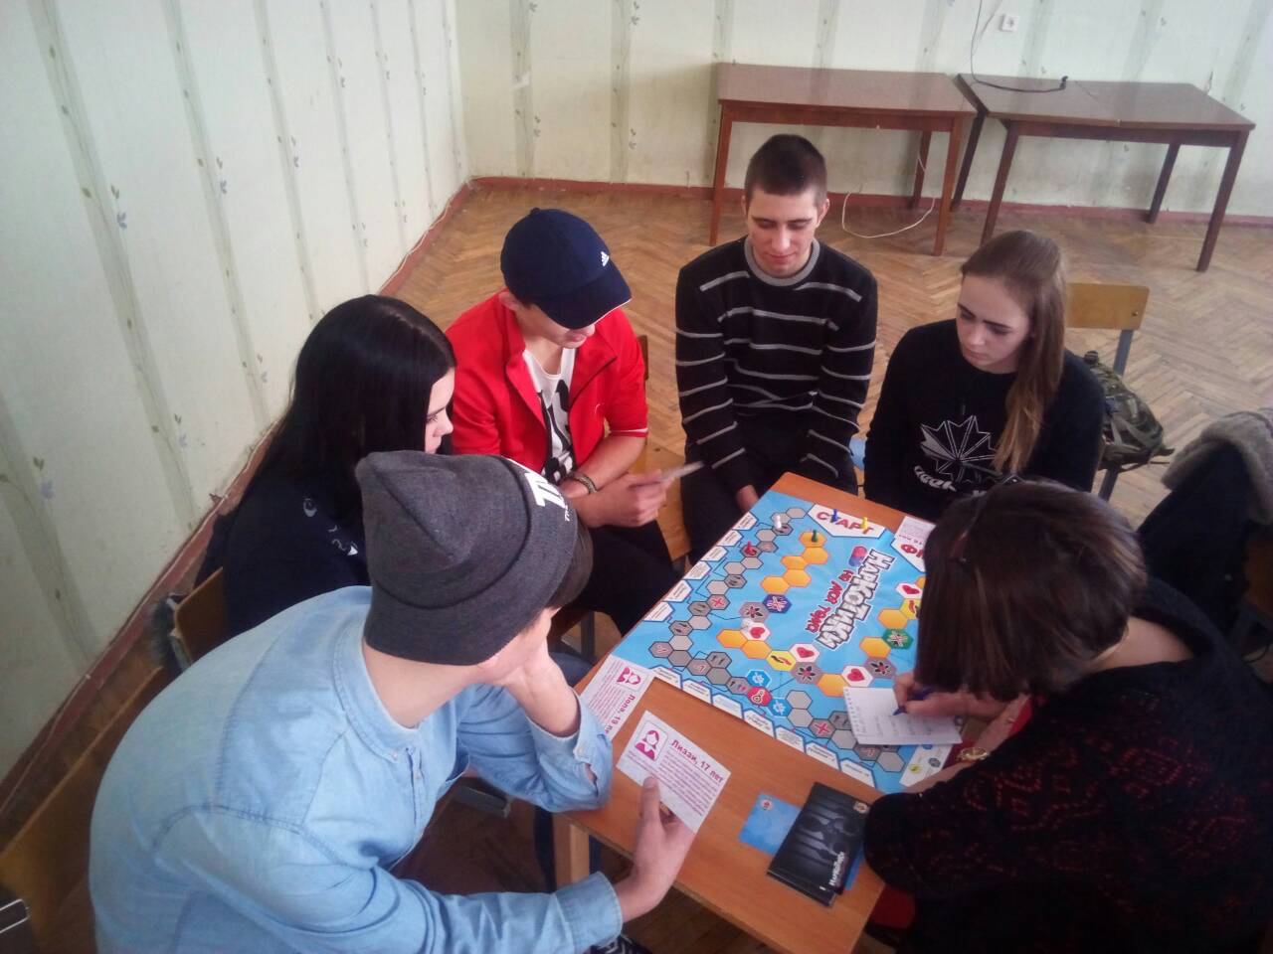

Slide 11
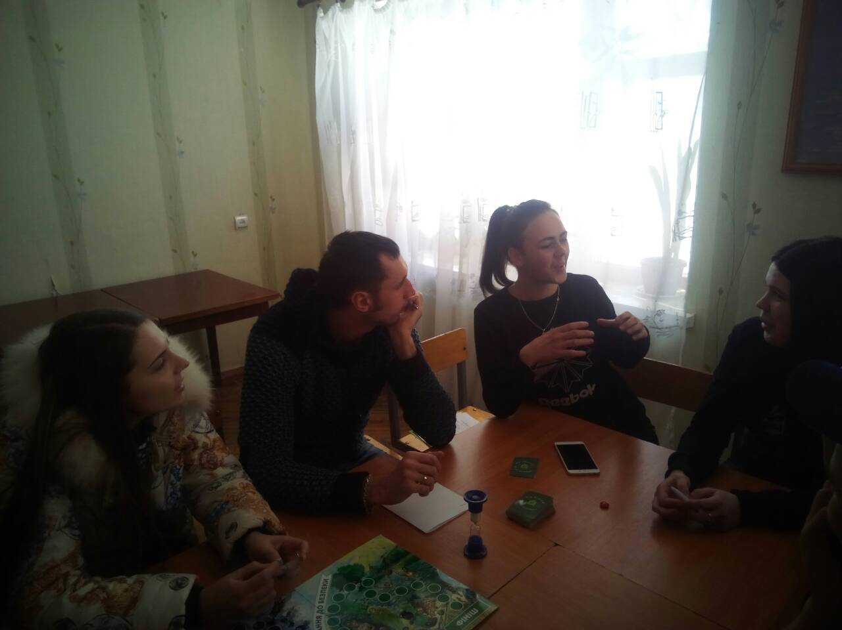
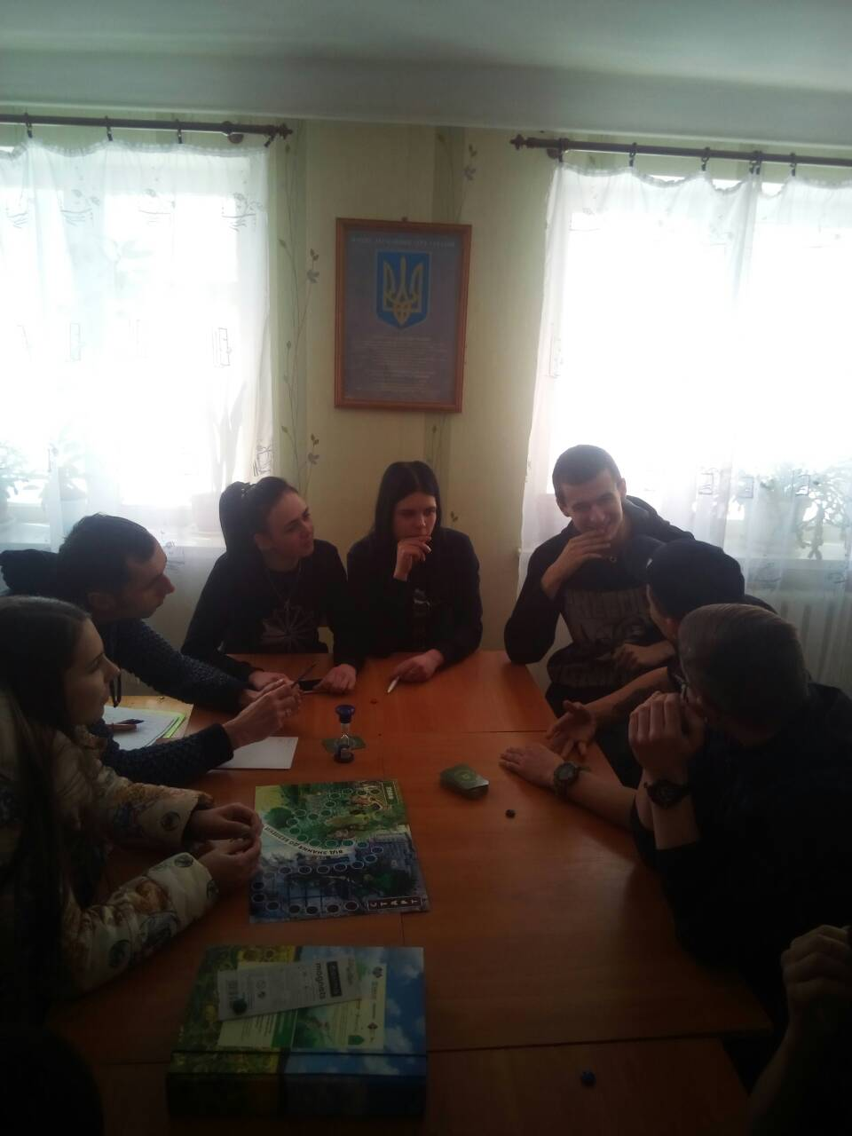
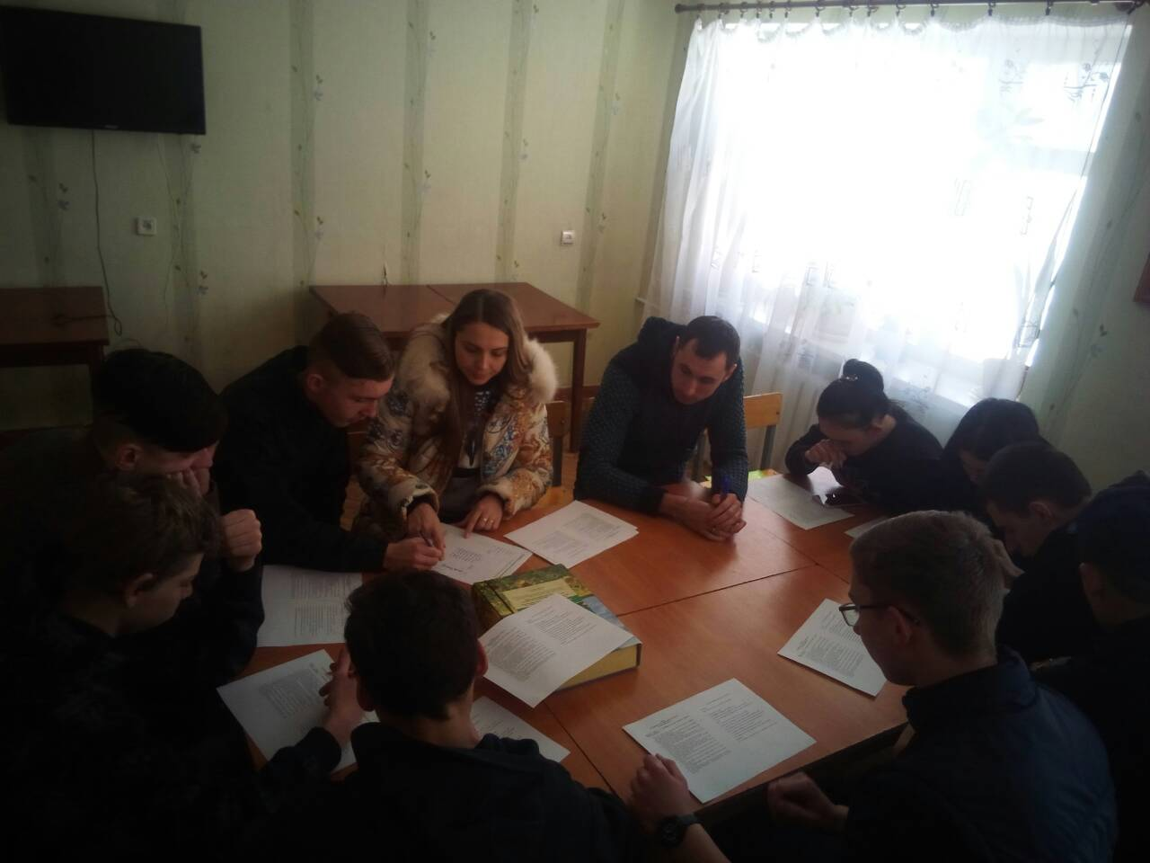

Slide 12
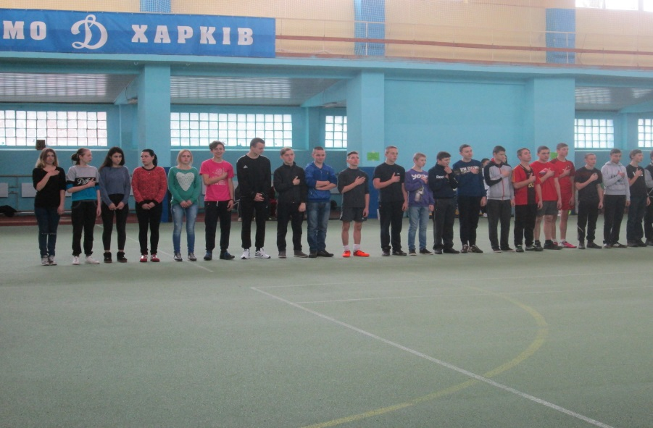
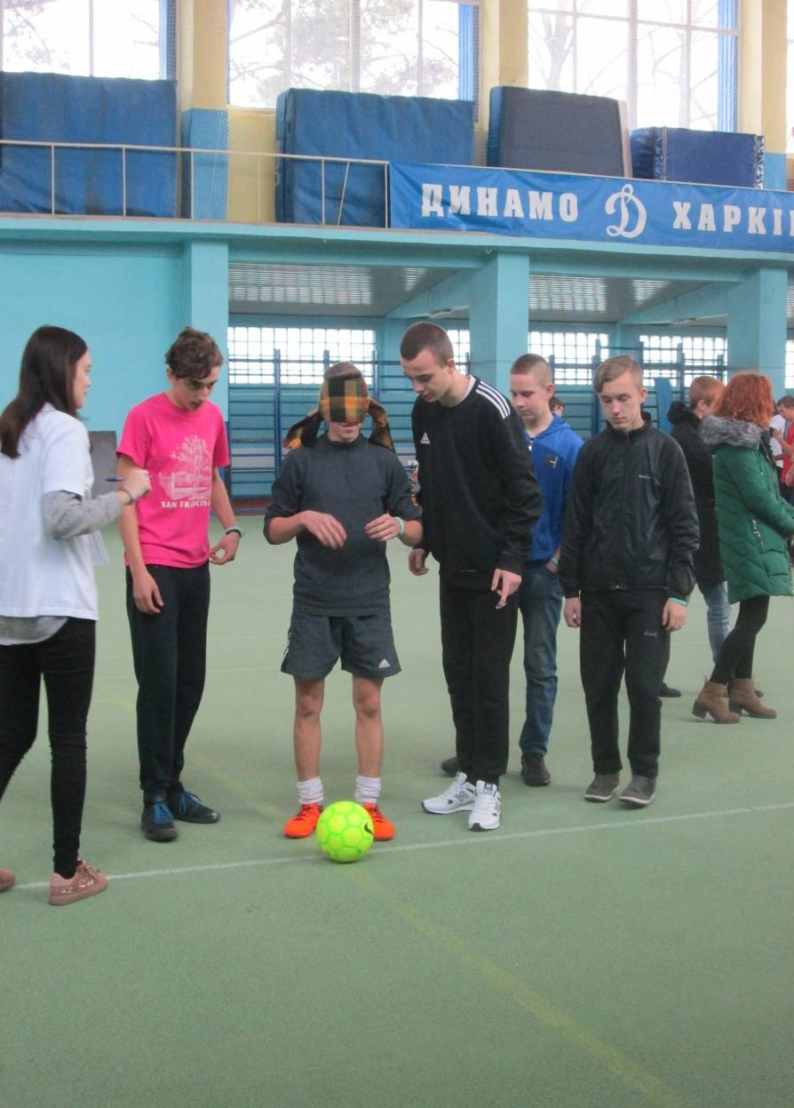
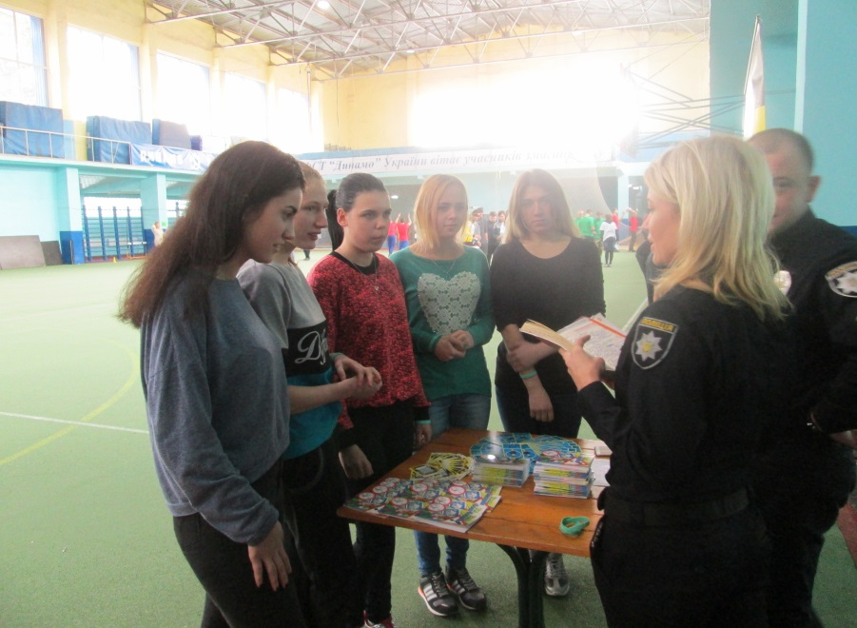
Участь в квесті «Граємо за права людини»

Slide 13
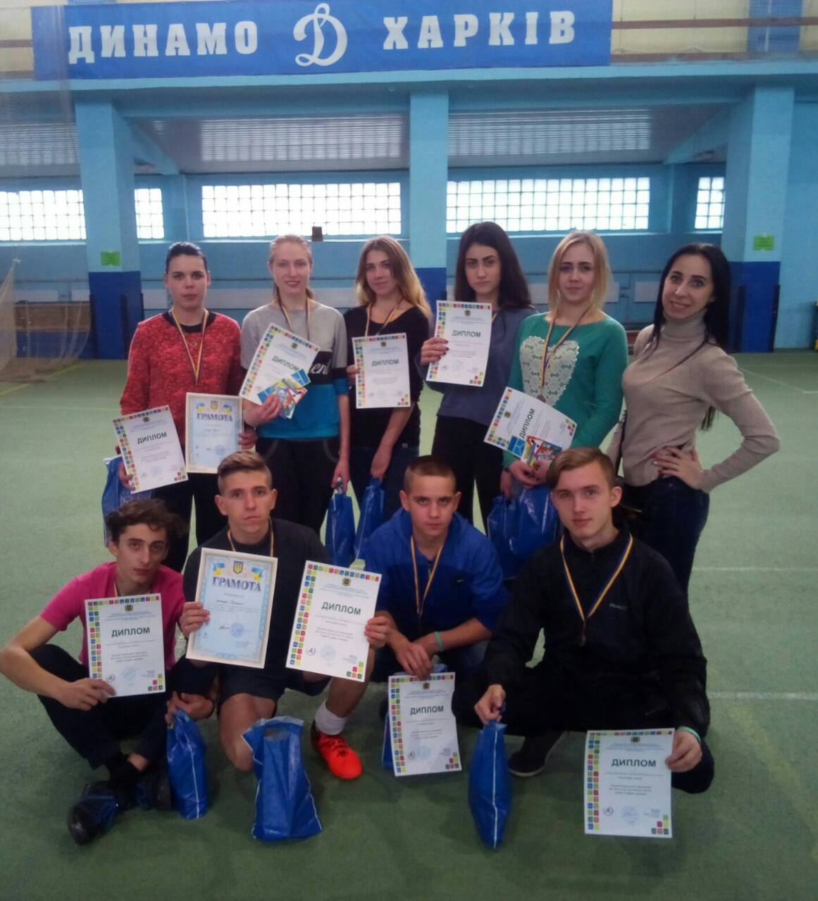
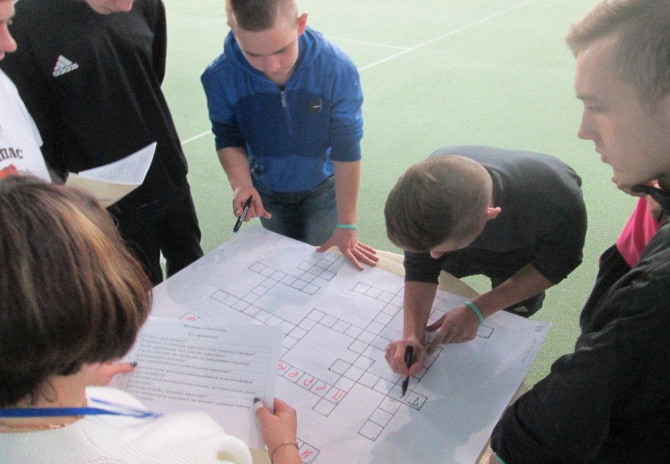

Slide 14
Дякую за увагу

